Slide 1
临床医学期中考试习题课
滕波

Slide 2
主链的选择
烷烃：碳原子最长的碳链为主链
烯烃：含双键的最长的碳链为主链
炔烃：与烯烃类似
多烯烃：含双键最多的最长碳链为主链
单环烷烃：环烷烃上支链较小时，以环作为母体；对于比较复杂的化合物，环作为取代基。
卤代烃：与烷烃类似

Slide 3
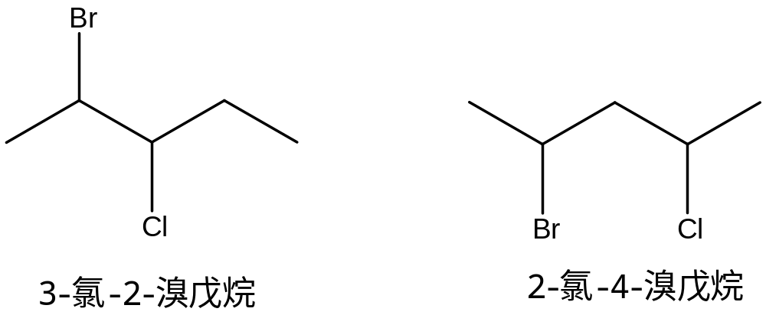
编号规则
一般情况下，确定主链后，先考虑取代基的位置，从最靠近取代基的一端开始编号。
如果取代基位置相同，则从顺序规则中较小的一端开始编号

Slide 4
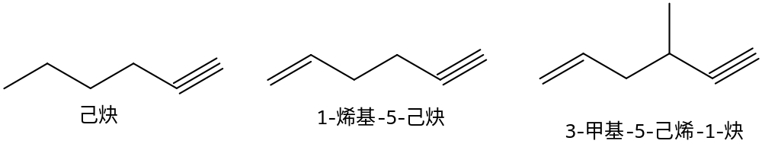
炔烃：从炔基编号最小的一端开始，当结构中同时含有烯键与炔键，在同等的情况下，烯键优于炔键，但当有取代基时，要先考虑取代基的编号如：

Slide 5
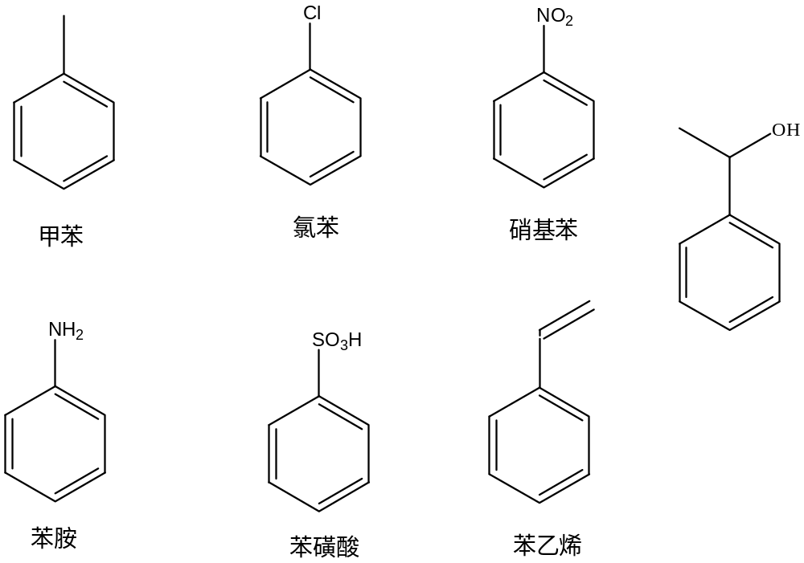
苯及其衍生物的命名
苯环上只有一个取代基团时，苯有时作为母体，有时作为取代基：

Slide 6
1.一般情况下，苯环上具有简单烷基，卤素，硝基，亚硝基的时候，以苯环作为母体命名。但是有一些特例，例如烷基上联有其他官能团时，这是就要以苯环作为取代基。
2.除以上的情况，具有他取代基时（不包括羟基）一般将苯环视为取代基。

Slide 7
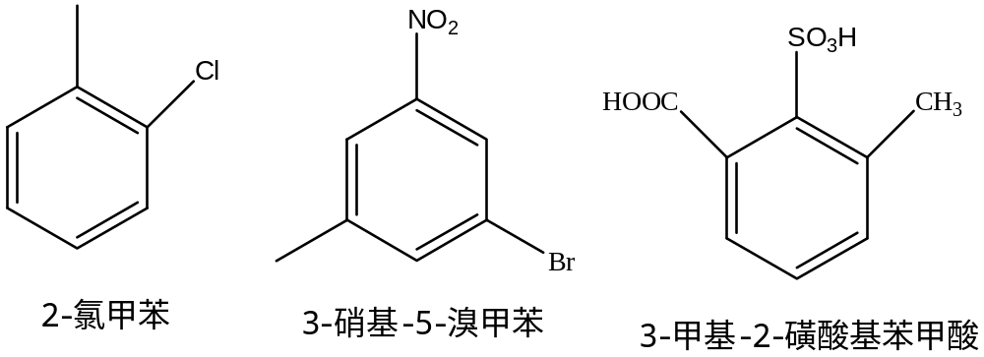
二元及多元取代苯的命名
首先判断苯环上的主官能团,以主官能团与苯环一起作为母体（相当于将主官能团和苯环一起当作一元取代苯），并将主官能团编号为1,进行命名。
官能团的顺序：-COOH>-SO3H>-CN>-CHO>-OH>-NH2>-OR>-R>-X>-NO2>-NO

Slide 8
命名的一般顺序
1.判断分子属于那一类化合物，分子结构中是否具有立体异构体。
2.根据所属化合物的规则选择主链。
3.根据顺序规则编号。
4.命名

Slide 9
3，5-二甲基-5-异丙基壬烷
（2E,4E）-2-氯-5-溴己二烯
对氨基苯磺酸 4-氨基苯磺酸
2，3-二甲基-4-溴-环己烯
2-甲基-1-烯-4-己炔

Slide 10
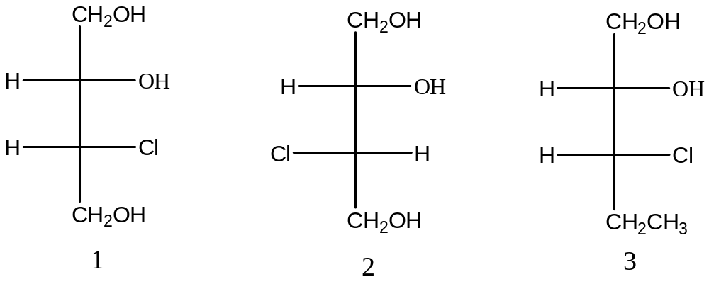
对映体的判断
1.首先判断分子是否具有手性。（对称面与对称中心）
2.具有手性的前提下，再判断R,S构型。
3.根据R,S判断是否为相同构型或对映体
A，D为相同化合物，B,C为对映体。
注意不同化合物与非对映异构体的区别

Slide 11
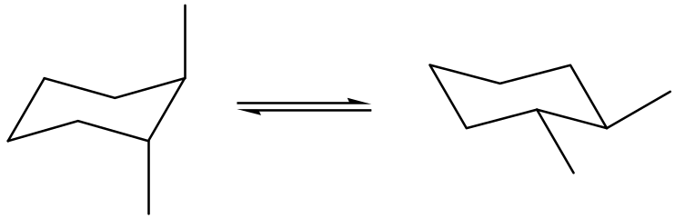
最稳定构象
1.注意区别构象和构型：分子的构型和构象都是表示分子中原子和基团的相对位置。构型一般较为固定，一个分子给定了构型，一般在未反应时，这个构型就不会改变。构象是对分子真实结构的体现，它会由于分子内的作用力不停的翻转。但是无论分子的构象怎么翻转，它的原子和基团的相对位置是不会改变的。

Slide 12
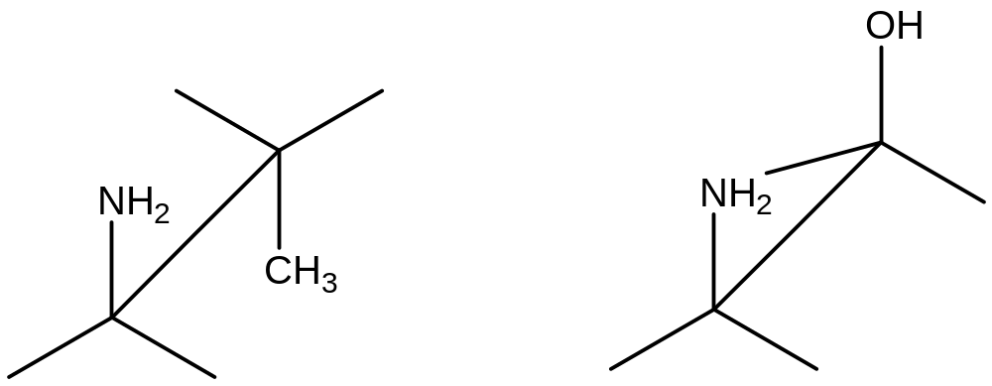
链烃的优势构象
链烃一般对交叉构象最稳定。总之，将位阻最大的基团放在交叉位，并且尽可能的将有位阻的基团放在交叉位。(但是如果分子内可以形成氢键，则要另外考虑)

Slide 13
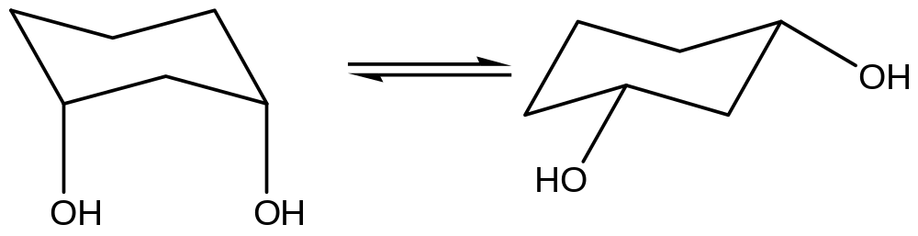
环己烷优势构象
1.最大基团在平伏键的构象稳定
2.越多的基团在平伏键，构象越稳定。
3.注意分子内氢键的情况

Slide 14
常见基团在构象分析中的先后顺序
-C(CH₃)₃ >>-C₆H₅>> -CH(CH₃)₂ >-CH₂CH₃ >-CH₃ >-NH₂ >-COOH >-OH > -OCH₃ >-X

Slide 15
优势构象的书写顺序
1.判断分子中各基团的相对位置。如有R,S构型，也要进行判断。
2.按照上述规则先摆放最大的基团，再对其他基团进行摆放。
3.书写过程中始终明确各个基团的相对构型。

Slide 16
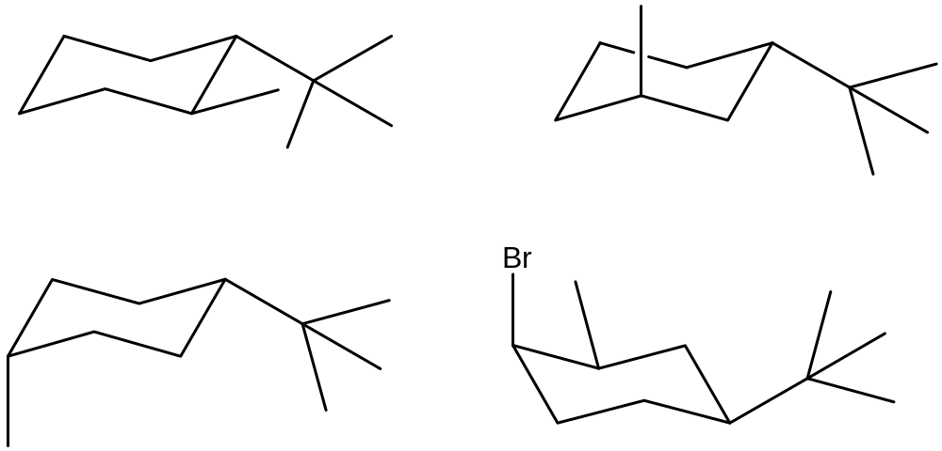

Slide 17
苯环上的亲电取代反应
苯环上的亲电取代反应：影响反应速率的因素主要是取代基.

Slide 18
苯环上取代基供的电子性
-NH₂,-OH >-OR >-NHCOR >-C₆H₅, -CH₃,-CR₃ >-X >-COR, -COOH,-CN,-SO₃H>-NO₂

Slide 19
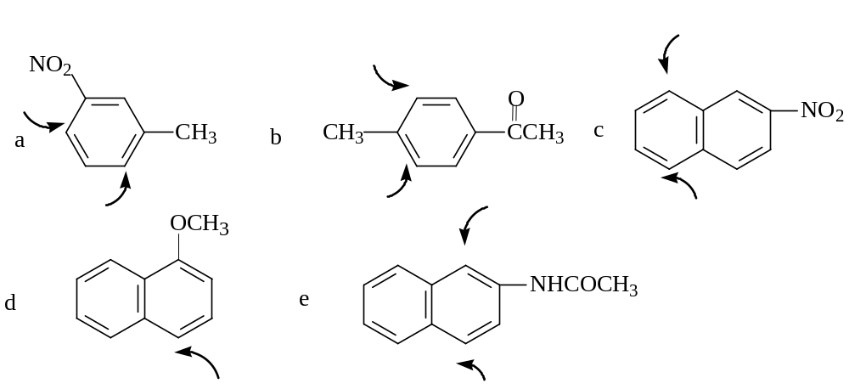
4. C>E>A>D>B
5

Slide 20
化合物反应性的大小
反应性一般与各种中间体的稳定性密切相关！
C > d > b > a (自由基的稳定性)
B > c > a > d (正离子的稳定性)
各种中间体的稳定性见绪论。

Slide 21

7. A,B
判断对映体主要看其有没有对称面或对称中心。
最重要的是要理解分子的真实的构型，因为我们书写出来的一般并不是分子真实的构型，只是简写。

Slide 22
化合物物理性质的判断
化合物的物理性质与化合物的结构密切相关。
沸点：沸点一般与分子间的相互作用很有关系，而分子间的相互的作用很多时候由分子量决定。
烷烃：正烷烃的沸点随分子量的增加而增加，因为分子量的增加导致了分子接触面积的增加，增强了分子的相互作用，引起了沸点点升高。
而烷烃的同分异构体中，烷烃的支链越多，导致了分子不能很好的接近，会导致其沸点相对正烷烃较低。.

Slide 23
8. a>b>d>c
环烷烃的分子由于成环，环对分子有一定的约束作用，导致了分子间作用力较强。沸点比相应的正烷烃高。
总的来说，各种化合物的沸点在结构相近的情况下遵循以下顺序：
碘代烷>溴代烷> 氯代烷> 氟代烷> 炔烃> 环烷烃> 直链烃> 烯烃 >支链烃
芳香烃的沸点也随分子量的增大而增大

Slide 24
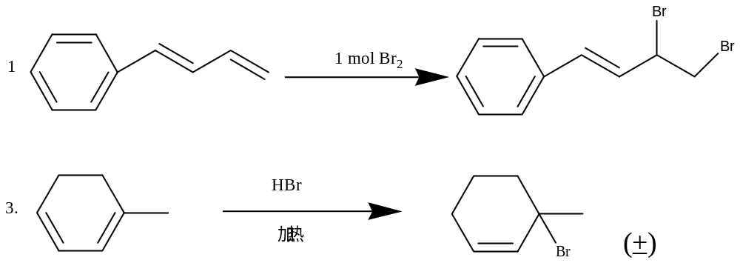
共轭二烯烃

Slide 25
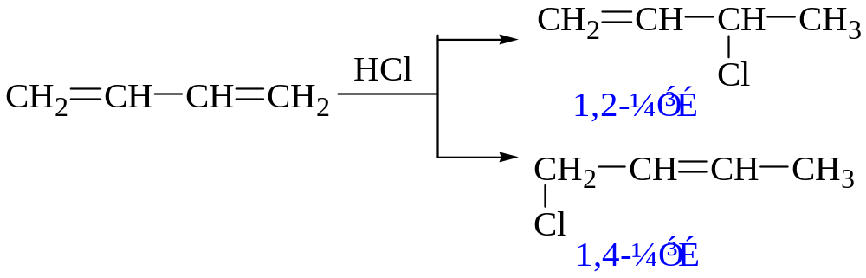
共轭二烯烃涉及的反应
1，2与1，4加成，D-A反应是共轭二烯烃涉及的主要反应.一般情况下，低温下发生1，2加成，升温有利于1，4加成。

Slide 26
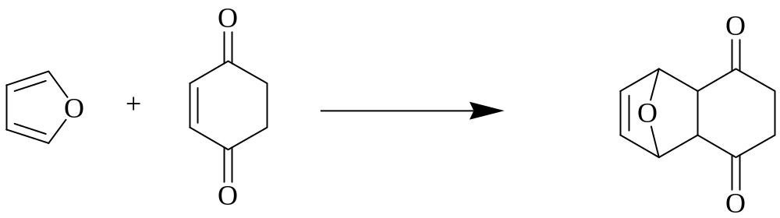
D-A反应
D-A反应的几个特点：
1.共轭双烯的位阻太大的时候不发生反应。
2.反应是可逆的。
（10）.

Slide 27
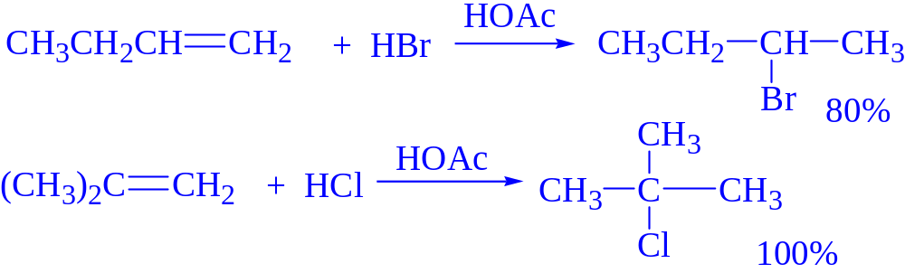
烯烃(2,5,7,12,16,18)
由于烯烃双键的富电子性，主要发生各种亲电加成反应。
1.与卤化氢的加成反应（注意立体化学）

Slide 28
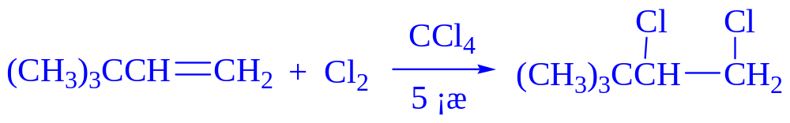
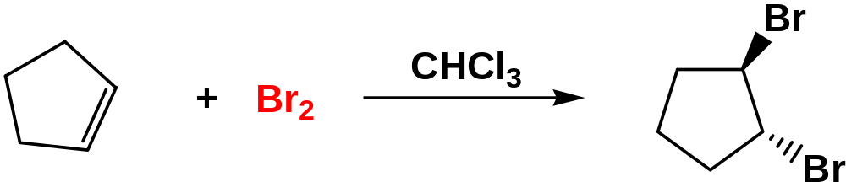
2.与卤素的加成：

Slide 29
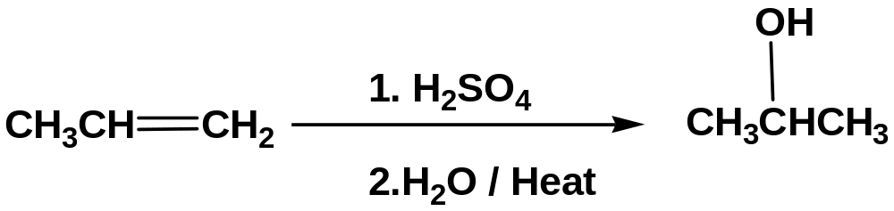
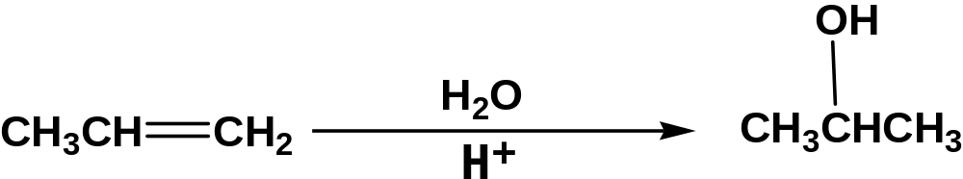
3.与硫酸加成：
4.与水加成：

Slide 30
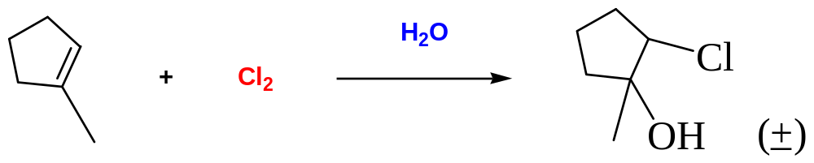

5.与次卤酸加成：
（12）
以上5个亲电加成反应均遵守马氏规则。

Slide 31
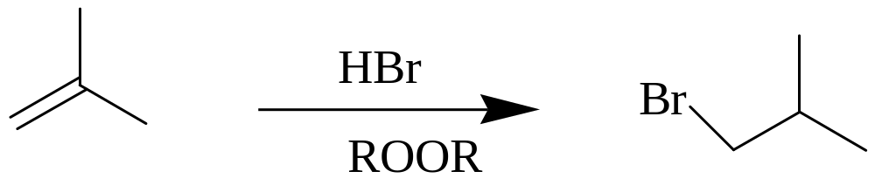
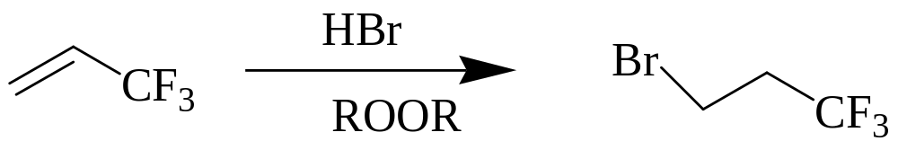
反马规则的几个反应
1.在过氧化物存在下，溴化氢与不对称烯烃生成反-Markovnikov 加成产物：
（2）
2.双键与吸电子基团相连时：如：-CF3, -CN, -COOH, NO2等基团。
（18）

Slide 32
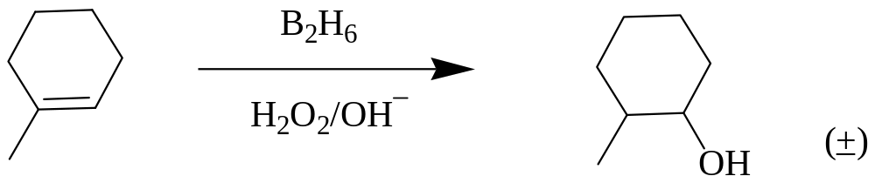
3.硼氢化氧化反应：硼从空间位阻较小的一边进攻，总的结果是反马产物。
（7）

Slide 33
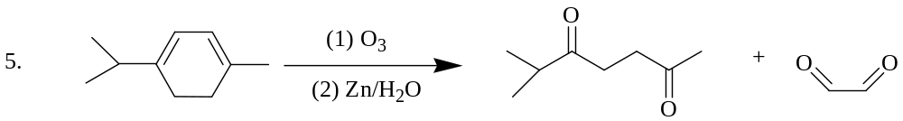
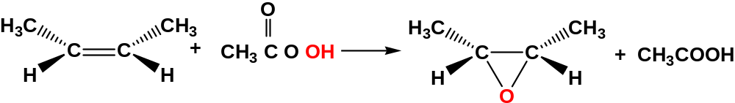
烯烃的氧化
三个氧化剂：
1.高锰酸钾：（1)稀，冷的情况下得到顺式的二醇。（2）加热的情况下双键氧化断裂。
2.臭氧氧化：一般比高锰酸钾条件温和，产物以醛酮为主。
3.过氧酸氧化：

Slide 34
烯烃反应中的立体化学
一般烯烃的反应要涉及立体化学。
写反应的时候要特别注意产物是否具有手性的生成（用对称面，对称中心去判断）。如果有手性的生成，就要标记相应的外消旋体符号，如 7，12题。

Slide 35
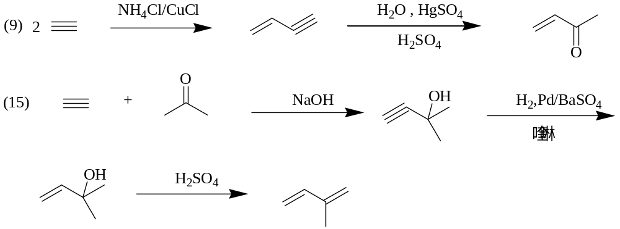
炔烃
炔烃的反应可以和烯烃类比。（但要注意与水加成后炔烃要生成互变异构体—羰基化合物）
但是要注意的是：
1.炔烃由于具有一定的酸性，它可以发生亲核取代反应。

Slide 36
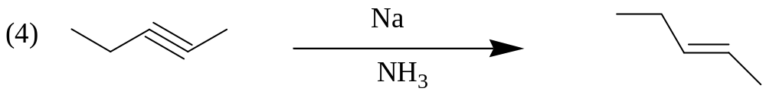
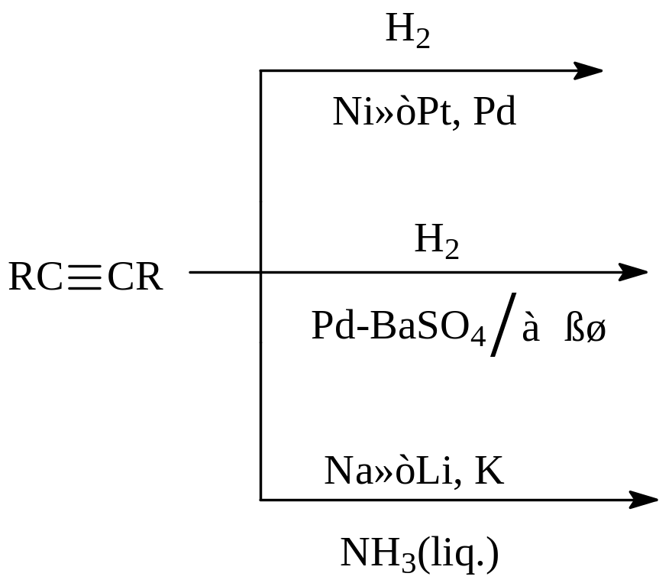
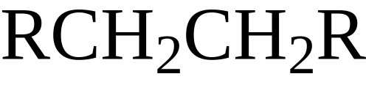
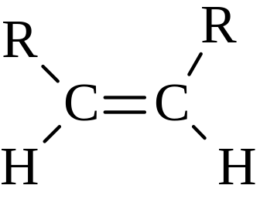
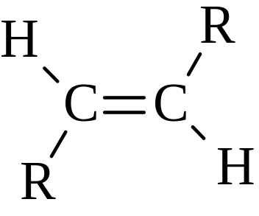
2.炔烃的还原可以分为两大类（1）.完全还原。（2）.部分还原(特别注意立体构型)

Slide 37
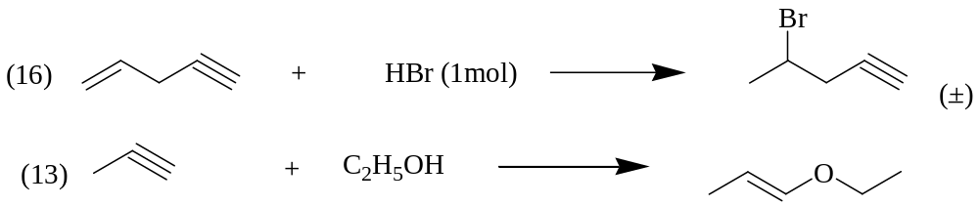
3.炔键与烯键活性的差别。炔键由于杂化轨道为SP，将电子吸的更加牢固，导致了炔键亲电加成反应的活性不如烯键。

Slide 38
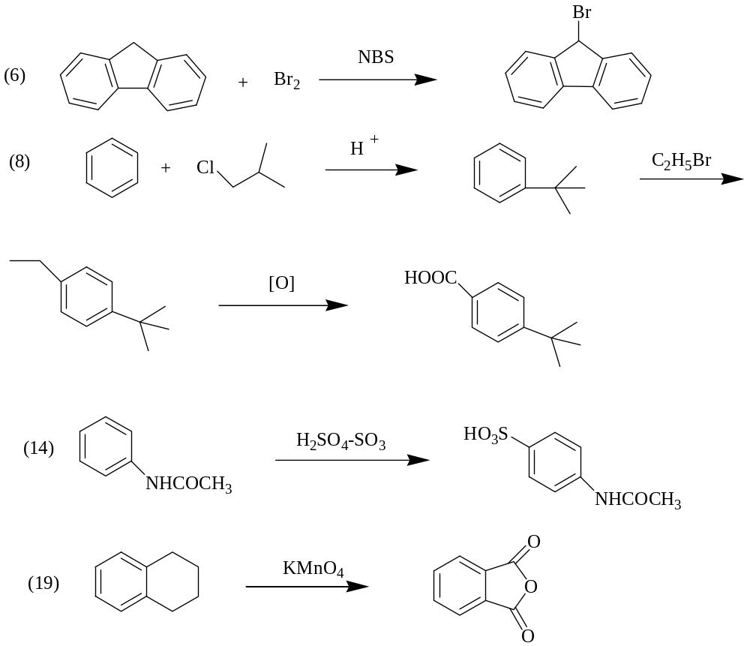
芳香体系的反应

Slide 39
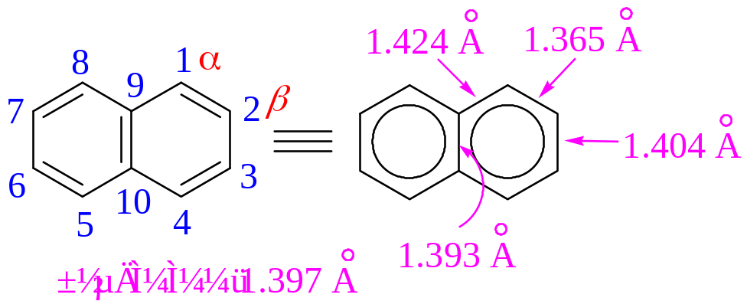
萘的反应
与苯的反应类似。但是萘由于共振效应，它的反应活性要比苯高。
萘的亲电取代反应主要发生在萘环的4个α位

Slide 40
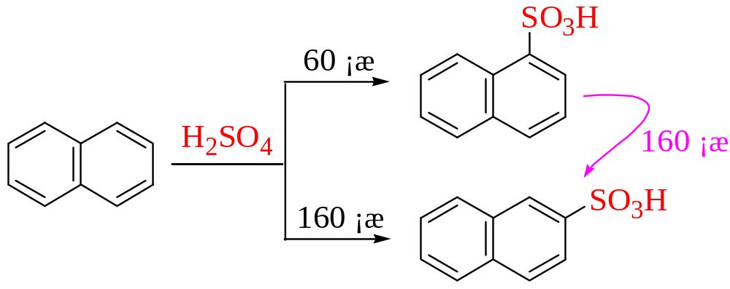
但是，磺化反应如果在高温条件下发生，主要生成β-取代的产物。

Slide 41
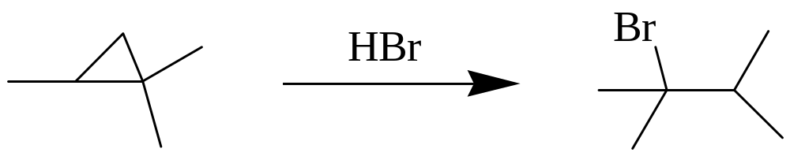
环烷烃
三个条件下的反应：
1.氢化反应。
2.加卤素的反应。（五元环以上就不容易开环）
3.加卤化氢的反应。
（11）

Slide 42
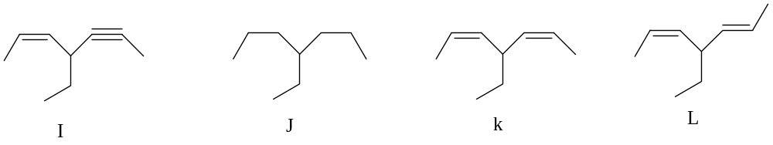
推断题
考察对化合物各种性质的理解。是物理性质和化学性质的综合运用。解体要靠对知识的熟练程度。

Slide 43
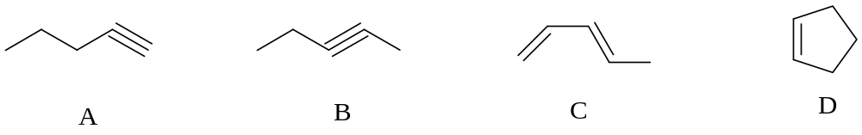

Slide 44
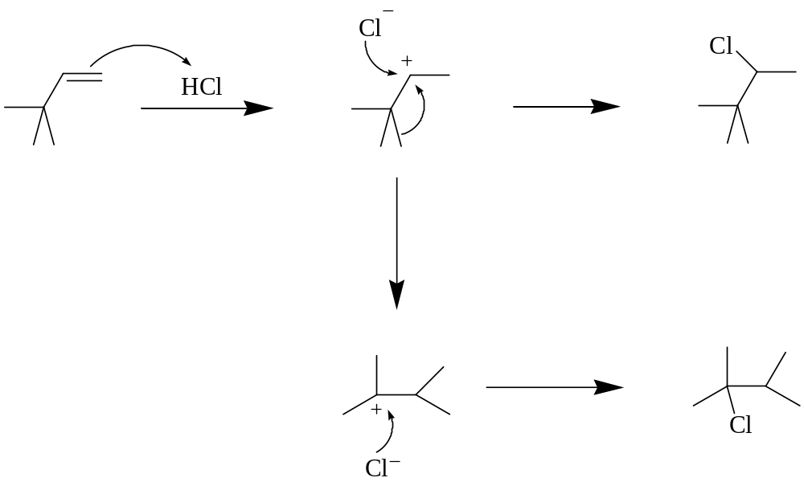
机理题

Slide 45
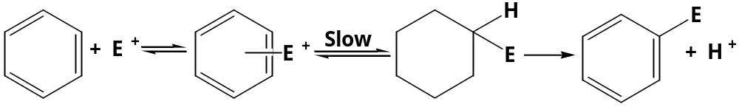
苯环的亲电取代机理的通式

Slide 46
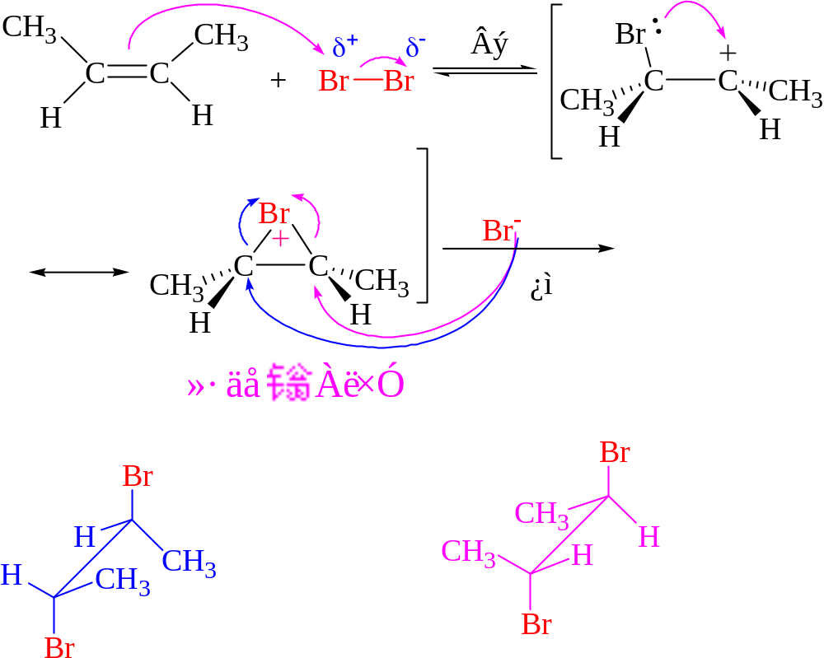

Slide 47
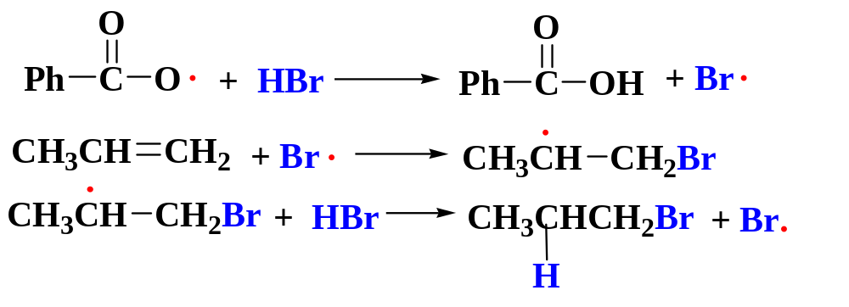
我们学过的机理：
1.自由基机理：总是存在链的引发，链的增长，链的结束。链的引发一般情况下使用过氧化物或者加热。
(1) 烯基与溴化氢的自由基反应

Slide 48
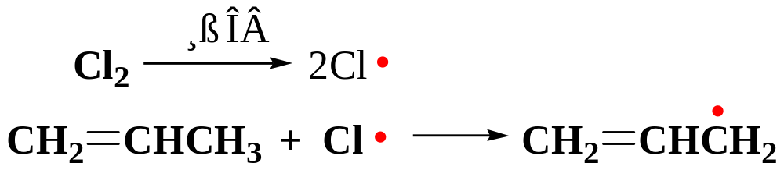
（2）烯基α位的卤代：

Slide 49
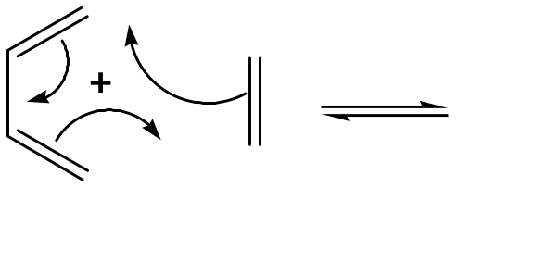
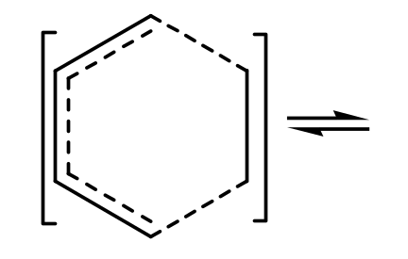
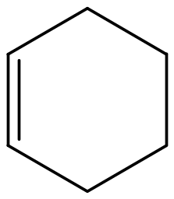
2.碳正离子机理：
碳正离子要特别注意反应中的重排
3.苯环上的亲电取代反应。与碳正离子类似，但是要注意苯环反应中碳正离子的写法。
4.D-A反应的机理和前面3种有很大的区别，它是协同机理。

Slide 50
合成题
对于我们现在的知识范围，一般在合成时我们经常用到一下合成策略。
1.合成6元环的方法：
(1)D-A反应
（2）还原苯环
（3）分子内格式试剂，炔烃亲核反应的运用。（也可以合成5元环）

Slide 51
2.合成醇的方法：
（1）格式试剂与醛酮反应
（2）格式试剂与环氧乙烷反应（合成多两个碳的醇）
（3）炔烃与醛酮，环氧乙烷反应。
（4）醛酮的还原。
（5）烯键的硼氢化氧化。
（6）烯键的水解反应。
（7）卤代烃的水解。
以上几种思路提醒我们，要合成羟基的时候，一般要先在分子中构建羰基，卤代烃或者烯键。

Slide 52
3.邻二醇的制备：
（1）双键的氧化（稀，冷高锰酸钾）
（2）双键的环氧化再开环。（过氧酸，再利用NaOH进攻）
4.烯键的制备：
（1）由醇水解。
（2）由卤代烃消去。
（3）由炔键还原。

Slide 53
5.炔烃的制备
（1）邻二卤代烃的消去反应
（2）由端炔化合物与其他试剂发生亲核取代反应
6.增长碳链的方法：
对于直链化合物最主要的两种方法(1)格式试剂对醛酮的加成
（2）末端炔烃对卤代烃，醛酮，炔烃的亲核取代反应。

Slide 54
苯环上增长碳链：（1）F-C反应（在有重排发生的情况下选用F-C酰基化较好）。
（2）甲苯的甲基卤化后再与其他亲核试剂反应。
（3）氯甲基化反应后再与其他亲核试剂反应。

Slide 55
7.构筑立体特殊的立体结构：
（1）炔烃的还原构筑特殊结构的双键。
(2)烯键用KMNO4与环氧开环会得到不同立体构型的邻二醇。

Slide 56
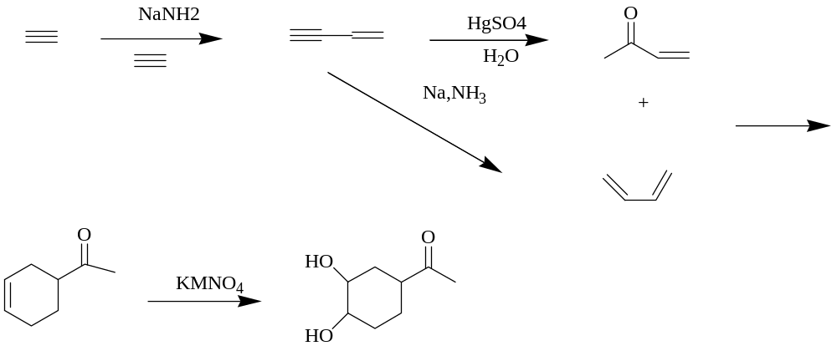

Slide 57
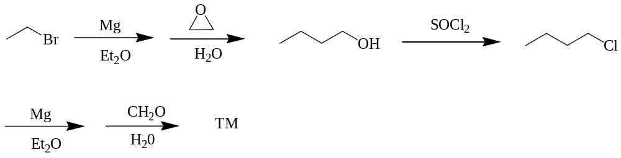

Slide 58
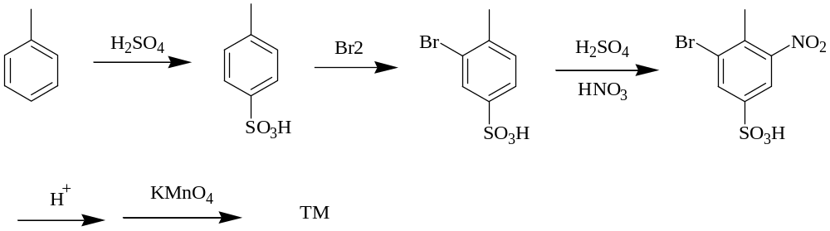

Slide 59
